Slide 1
个人收入预测汇报
cs1807黄宗耀

Slide 2
目录
数据处理
计算过程
Csv文件的读取，数据归一化
参数设定，主要函数
实验结果
总结
包括准确率、loss曲线以及修改参数的影响
与sklearn的逻辑回归函数做比较以及总结

Slide 3


1
数据处理

Slide 4

Csv文件的读取以及数据处理
从csv库中调用reader函数，会将文件按行以字符串列表的方式储存，这里需要将字符型转换成浮点型才能进行逻辑回归计算。
with open("1.csv", "rt", encoding="utf-8") as csvfile:
reader = csv.reader(csvfile)
rows = [row for row in reader]
X, y = [], []
for row in rows:
for i in range(len(row)) :
row[i]=float(row[i])
X.append(row[1:-1])
y.append(row[-1])

Slide 5


文字内容
数据的处理以及归一化
num_training = int(0.75 * len(X))
num_test = len(X) - num_training
sc=StandardScaler()
sc.fit(X)
X=sc.transform(X)
# Training data
X_train = np.array(X[:num_training])
y_train = np.array(y[:num_training])
# Test data
X_test = np.array(X[num_training:])
y_test = np.array(y[num_training:])
按老师的要求，将数据前3000项作为训练集，后1000项作为测试集。并且通过sklearn.preprocessing中的StandardScaler函数进行归一化（经过测试，归一化之后可以明显提高准确率）

Slide 6
2
计算过程

Slide 7

主要参数
w = np.zeros(X_train.shape[1],) #57
b = np.zeros(1,) #1
lamda = 0.001 #正则化惩罚过拟合
max_iter = 1000 #迭代次数
batch_size = 10 #每次选取的样本数
learning_rate = 0.6
num_train = len(y_train)
num_dev = len(y_test)
step =1 #迭代步数
loss_train = [] #训练集损失
loss_validation = [] #测试集损失
train_acc = [] #训练集准确率
test_acc = [] #测试集准确率

Slide 8

主要函数
def shuffle(X, Y): #打乱X,Y
randomize = np.arange(len(X))
np.random.shuffle(randomize)
return (X[randomize], Y[randomize])
def sigmoid(z): 避免指数溢出超出的部分就把它强置为边界部分’’’
s = np.clip(1 / (1.0 + np.exp(-z)), 1e-6, 1-1e-6)
return s
1/（1+e^-z）
def get_prob(X, w, b):
# the probability to output 1
return sigmoid(np.add(np.matmul(X, w), b))
计算y=1/（1+e^-(X*w+b))
def loss(y_pred, Y_label, lamda, w):
cross_entropy = -np.dot(Y_label, np.log(y_pred))-np.dot((1-Y_label), np.log(1-y_pred))
return cross_entropy + lamda * np.sum(np.square(w))
计算loss函数（正则化修改）

Slide 9
主要函数
def accuracy(Y_pred, Y_label):
return np.sum(Y_pred == Y_label)/len(Y_pred)
准确率计算函数
def pri(y):
plt.figure()
plt.plot(y)
plt.show()
return 0
结果打印函数

Slide 10
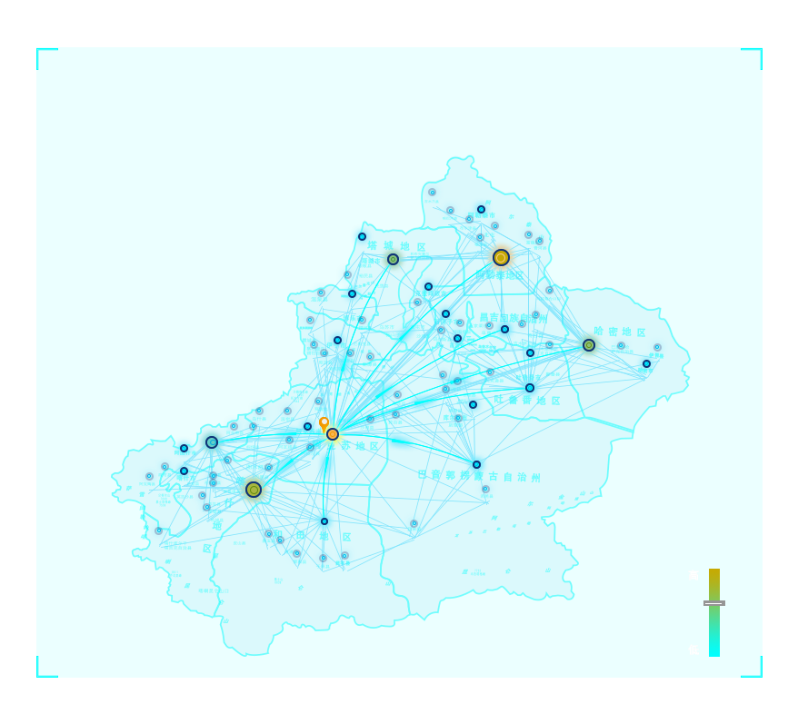

主要计算过程
for epoch in range(max_iter):
# Random shuffle for each epoch
X_train, y_train = shuffle(X_train, y_train) #打乱各行数据，这样参数能不易陷入局部最优，模型能够更容易达到收敛。
# Logistic regression train with batch
for idx in range(int(np.floor(len(y_train)/batch_size))): #每个batch更新一次
x_bt = X_train[idx*batch_size:(idx+1)*batch_size] #32*57
y_bt = y_train[idx*batch_size:(idx+1)*batch_size] #32*1
# Find out the gradient of the loss
y_bt_pred = get_prob(x_bt, w, b)
pred_error = y_bt - y_bt_pred
w_grad = -np.mean(np.multiply(pred_error, x_bt.T), 1)+lamda*w #multiply：数组和矩阵对应位置相乘，输出与相乘数组/矩阵的大小一致,
b_grad = -np.mean(pred_error)
# gradient descent update
# learning rate decay with time
w = w - learning_rate/np.sqrt(step) * w_grad
b = b - learning_rate/np.sqrt(step) * b_grad
step = step+1
用了mini-batch的方法，每次选一部分样本来更新参数

Slide 11
主要计算过程
y_pred = get_prob(X_train, w, b)
yh = np.round(y_pred)
train_acc.append(accuracy(yh, y_train))
loss_train.append(loss(y_pred, y_train, lamda, w)/num_train)
y_test_pred = get_prob(X_test, w, b)
yh_test = np.round(y_test_pred)
test_acc.append(accuracy(yh_test, y_test))
loss_validation.append(loss(y_test_pred, y_test, lamda, w)/num_dev)
分别计算训练集和测试数据的loss以及准确率，用数组来保存
pri(train_acc)
pri(test_acc)
pri(loss_train)
pri(loss_validation)
按训练准确率、测试准确率、训练loss、测试loss打印出图片

Slide 12
3
实验结果

Slide 13
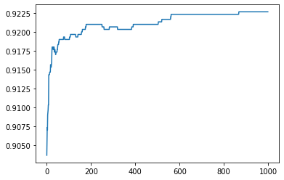
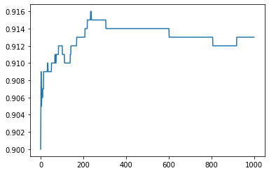
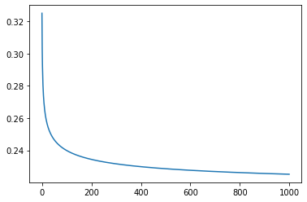
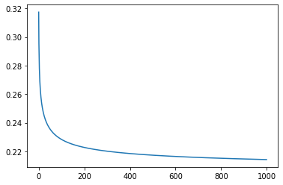
实验结果1
第一次实验结果
图片纵坐标顺序从左到右为训练准确率、测试准确率、训练loss、测试loss，横坐标为迭代次数
Lamda正则化系数，每次选取的样本数，学习率分别为0.001 20 0.2

Slide 14
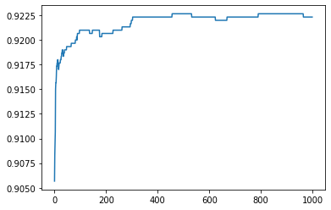
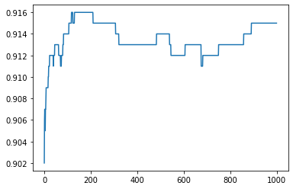
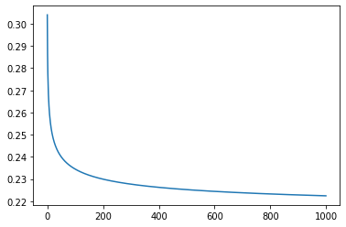
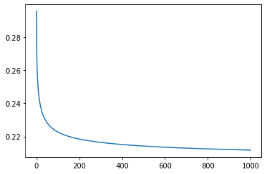
实验结果2
第二次实验结果
第二次实验结果分析
图片纵坐标顺序从左到右为训练准确率、测试准确率、训练loss、测试loss，横坐标为迭代次数
Lamda正则化系数，每次选取的样本数，学习率分别为0.001 10 0.2
相比第一次，每次选取的样本数降低。对比第一次实验，明显发现，当每次选取的样本数为10时，loss收敛的更低，为0.22，后续每次选取10个样本进行学习率的对比

Slide 15
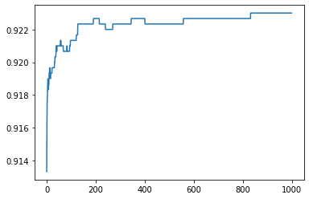
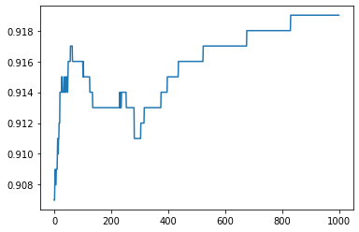
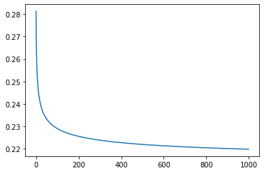
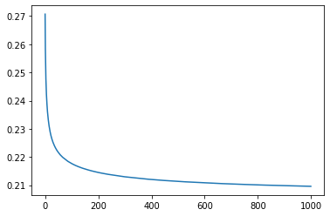
实验结果3
第三次实验结果
第三次实验结果分析
图片纵坐标顺序从左到右为训练准确率、测试准确率、训练loss、测试loss，横坐标为迭代次数
Lamda正则化系数，每次选取的样本数，学习率分别为0.001 10 0.3
相比第二次，学习率调高为0.3，可以明显看到，第一张图中准确率的变化变得更加明显，这也是学习率提高的改变。而loss相比于0.2的学习率有较小的降低

Slide 16
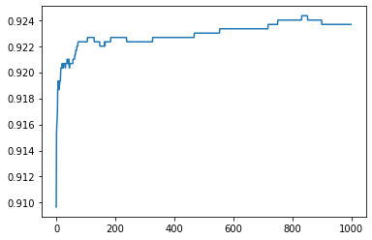
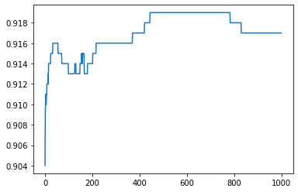

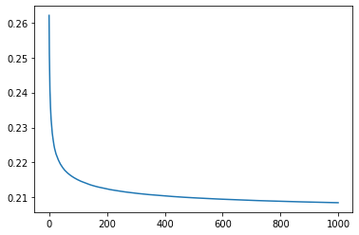
实验结果4
第四次实验结果
第四次实验结果分析
图片纵坐标顺序从左到右为训练准确率、测试准确率、训练loss、测试loss，横坐标为迭代次数
Lamda正则化系数，每次选取的样本数，学习率分别为0.001 10 0.4
相比前两次，学习率提高为0.4，可以看出，随着学习率的提升，准确率和loss都有着略微的改进，但是影响并不大。
所以后续选择0.3的学习率来进行正则化系数的测试。

Slide 17
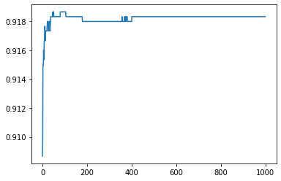
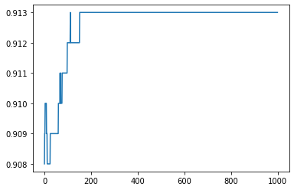
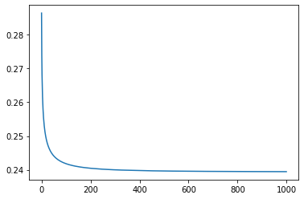
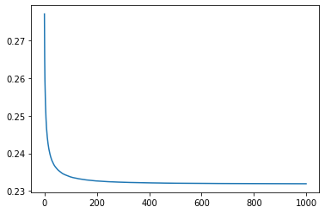
实验结果5
第五次实验结果
第五次实验结果分析
图片纵坐标顺序从左到右为训练准确率、测试准确率、训练loss、测试loss，横坐标为迭代次数
Lamda正则化系数，每次选取的样本数，学习率分别为0.01 10 0.3
相比第三次，正则化系数增大。可以看出，正则化系数提升，对于准确率和loss有着明显的负面影响，后续继续将正则化系数减小进行测试。

Slide 18
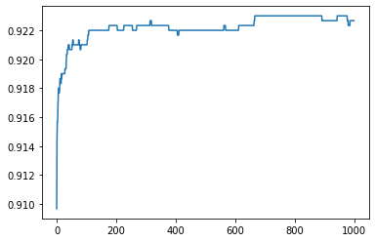
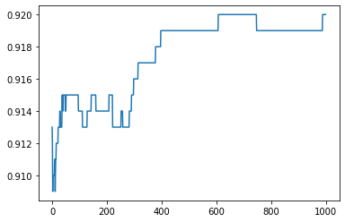
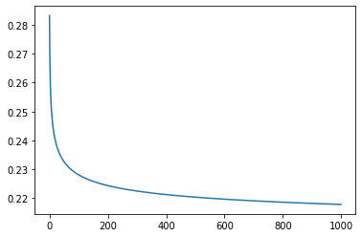
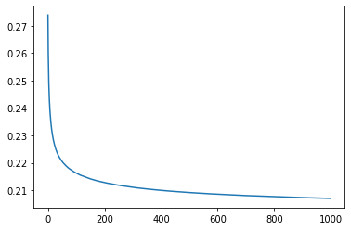
实验结果6
第六次实验结果
第六次实验结果
图片纵坐标顺序从左到右为训练准确率、测试准确率、训练loss、测试loss，横坐标为迭代次数
Lamda正则化系数，每次选取的样本数，学习率分别为0.0001 10 0.3
相比第三次，正则化系数减小。可以看出，正则化系数在0.0001跟0.001时差距并不大。后续测试发现还是0.001效果最好。

Slide 19
实验结论
结果多次的测试发现，正则化系数为0.001，每次选取的样本数为10，学习率为0.3时，实现的效果最好，准确率约为0.922，loss也在500以后逐渐收敛，约为0.21。

Slide 20
4
总结

Slide 21
Sklearn算法
# Train the model using the training sets
classifier = linear_model.LogisticRegression(solver='liblinear', C=10000)
# train the classifier
classifier.fit(X_train, y_train)
y_predict= classifier.predict(X_test)
count=0
for i in range(len(y_test)):
if y_test[i]==y_predict[i] :
count+=1
Accuracy=count*1.0/len(y_test)
print("Accuracy=",Accuracy)
Sklearn算法非常简单，只需要调用库里面的函数即可，并且准确率达到了0.929，速度也是很快，只需要几秒钟就能够完成分类。

Slide 22

总结
与sklearn的比较
与sklearn比较，首先速度是差了很多的，自己的函数执行一千次迭代需要一分钟左右的时间，而sklearn计算出结果也不过几秒钟的时间。然后在准确率方面，迭代的算法大约在0.922左右，而sklearn也是达到了0.929。所以，虽然通过了很多尝试（不同的正则化、样本数、学习率），准确率得到了提升，但是速度方面还是跟官方算法有很大差距，还需要改进。

Slide 23
谢谢您的观看！
汇报人: 黄宗耀

